Slide 1
2.Hodina – Moc a disciplína; sociální stratifikace a legitimita, maximalistické vs. minimalistické vymezení politična

Slide 2
Obsah
Dohlížet a trestat
Panoptikon
Surveillance capitalism
Maximalistické vs. Minimalistické vymezení politična
Oblast politična

Slide 3
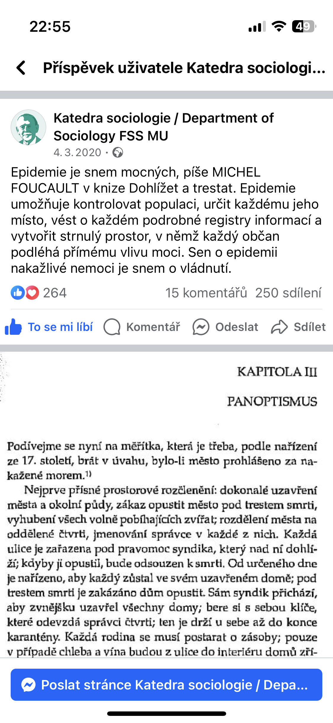
Michel Foucault – Dohlížet a trestat (1975)
2020 Foucault ožívá, morová opatření vs. Covid
Popisuje Dohled nad nakaženým městem, systém kontroly živých a mrtvých - permanentní registrace
“Vztah každého jedince k jeho nemoci a k jeho smrti vede skrz zástupce moci, skrz registraci, kterou provádějí a skrz rozhodnutí, která vynášejí.”
mor podněcuje disciplinární schéma, vyžaduje do hloubky organizovaný dohled a kontrolu, intenzifikaci a rozvětvení moci.
mor vs. lepra - odlišný přístup - kontrolován vs. Ponechán
lepra - sen o čistém společenství, mor - sen o disciplinární společnosti = dva způsoby, jak vykonávat moc nad lidmi, jak kontrolovat vztahy mezi nimi, jak rozplétat jejich nebezpečné svazky
morová nákaza jako společnost dokonalé disciplíny - utopie dokonale ovládaného města

Slide 4
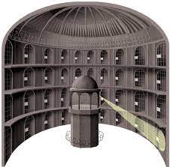
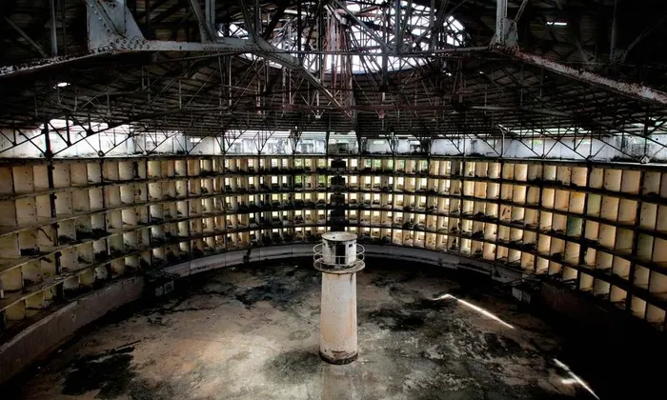
Panoptikon
Jeremy Bentham 1785 architektonický návrh budovy
- navrhl panoptikon jako budovu - na dvou principech - moc musí být viditelná (uvězněný má neustále před očima vysokou siluetu centrální věže, odkud je špehován) a neuvěřitelná(uvězněný nesmí nikdy vědět je- li v daném okamžiku pozorován, musí si však být jist, že je to kdykoli možné…
dozorce z centrální věže vidí vše, aniž by byl viděn - automatizace moci, dozorce není potřeba->
“Skutečné podřízení se rodí mechanicky z fiktivního vztahu. Tak není nutné použít násilné prostředky pro donucení odsouzeného k dobrému chování, blázna ke klidu, dělníka k práci, školáka k píli při učení, nemocného k poslušnosti příkazů. Panoptikální instituce fungují bez mříží, řetězů, těžkých zámků.

Slide 5
Panoptikon
Hlavní účinek panoptikonu - zavést u vězněného vědomý a nepřetržitý stav viditelnosti, který zajišťuje automatické fungování moci. Způsobit aby dohlížení bylo permanentní ve svých účincích, byť by bylo nesoustavné ve své činnosti. Aby dokonalost moc vedla k tomu, že aktuálnost jejího vykonávání bude zbytečná: aby byl tento architektonický aparát strojem, který by vytvářel a udržoval mocenské vztahy nezávisle na tom, kdo je vykonává. aby věznění byli chyceni v situaci působení moci, jejímiž nositeli mohou být sami.
-> nástroj dohledu nad zavřenými nenormálními těly, věž s celami skrze které proudí světlo, není vidět na strážní věž, ze které dohlíží dozorce
“Tolik klecí, tolik malých divadel, kde je každý herec sám, dokonale individualizovaný a neustále viditelný”
-> umožňuje bez ustání vidět a okamžitě rozeznávat, převrací princip žaláře a jeho tři funkce - uzavřít, zbavit světla, skrýt - plné světlo a pohled dozorce uzavírají lépe než temnota, ta spíše ochraňuje, viditelnost je past, je viděn ale nevidí, je objektem informace, nikdy subjektem komunikace

Slide 6
Panoptikon a moc
Panoptikon jako laboratoř moci - díky mechanismům pozorování dokáže pronikat do chování lidí, vědění jako součást moci
Panoptikon je třeba chápat jako zobecněný model fungování, jako způsob definování vztahů moci a každodenního života lidí.
Dovoluje intervenovat v každém okamžiku, konstantní tlak působí před tím, než jsou spáchány přestupky, omyly, zločiny.
Kdysi byla strojem na vidění temná komora, kde špehovali jednotlivci, nyní se stala průhlednou budovou, kde je vykonávání moci kontrolované celou společností.
Panoptikon má za úkol uspořádávat moc, učiňuje ji ekonomičtější a účinnější, nedělá to pro moc samu, ani pro bezprostřední záchranu ohrožené společnosti: jde o to posílit společenské síly - zvýšit produkci, rozvinout ekonomii, rozšířit vzdělání, pozdvihnout úroveň veřejné morálky, přimět k růstu a rozmnožení.

Slide 7
Disciplinární moc
vs. suverenní moc, panopticismus je obecný princip nové “politické anatomie”, jejímž předmětem a cílem není vztah k suverénnímu vládci, nýbrž vztahy disciplíny.
Definice disciplíny: “Disciplína nemůže být identifikována ani s institucí, ani s aparátem; je typem moci, modalitou praktikování moci, nesoucím si s sebou celý soubor nástrojů , technik, postupů, úrovní aplikace, cílů, je jakousi “fyzikou” či “anatomií” moci, určitou technologií. Může být využita jednak “specializovanými” institucemi (vězeňství nápravná zařízení 19 st.), jednak institucemi, v nichž slouží jako základní nástroj k dosažení určených cílů (školy, nemocnice), jednak nižšími instancemi, které v ní nacházejí prostředek k posílení či reorganizaci svých interních mocenských mechanismům (disciplinace v rodině,určování toho co je normální a nenormální) administrativní disciplinární aparát a pak státní aparát jež zajišťuje vládu disciplíny pomocí policie.->

Slide 8
Rozšíření disciplinárních institucí
1, Funkcionální inverze disciplín
armáda funguje díky disciplíně jako jednota
dvojí tendence kt. lze v průběhu 18. st. sledovat, jak se rozvíjí, aby znásobila počet disciplinárních institucí a aby disciplinarizovala aparáty již existující
armáda jež je podrobena disciplíně sama dohlíží a disciplinuje obyvatelstvo
2, Rozšíření disciplinárních mechanismů
tendence se deinstitucionalizovat - rozklad na pružné procesy kontroly, jež lze transformovat a přizpůsobovat
disciplinace lidí navzájem, kontrola zbožného života
3, Zestátnění mechanismů disciplíny - policejní kontrola
přebírá policejní aparát, úředník přebírá královské příkazy
účinky práce úředníka jako pohyb nebeských těles.
policie se dostává do prostoru neomezené kontroly, která hledá, jak v idelním případě dospět k tomu nejjemnějšímu zrnku.
politická moc a schopnost nepřetržitě dohlížet - neviditelné dohlížení
trestání za narušování pořádku, pobiřování, neposlušnost, špatné chování

Slide 9
Michel Foucault – Dohlížet a trestat (1975)
Formování disciplinární společnosti - mechanismus panoptismu -> Ne proto že disciplinární modalita moci nahradila všechny ostatní, ale proto, že se mezi ostatní infiltrovala, občas diskvalifikovala, nicméně sloužila jim též jako zprostředkovatel, jako spojení mezi nimi, prodlužovala je, a především umožňovala dovést účinky moci až do těch nejmenších a nejvzdálenějších elementů.
Moderní doba klade opačný problém: “opatřit malému počtu , nebo dokonce jednomu člověku, okamžitý pohled na velké množství”
Společnost dohledu
Ideálním stavem dnešního trestání by byla neomezená disciplína
Sociální sítě jako model disciplinace společnosti?

Slide 10
Surveillance capitalism/kapitalismus dohledu
Schoschana Zuboff (2019) - The Age of Surveillance Capitalism: The Fight for a Human Future at the New Frontier of Power, v roce 2022 v češtině ->
„ S nastolením obchodního modelu největších technologických společností dneška však přichází zásadní změna: zdrojovým materiálem se stává samotná lidská zkušenost, která je jednostranně získávána a měněna na data, posléze zpracovávána pokročilou inteligencí známou jako machine learning a přetavena v nový typ produktu (předpovídané chování) a následně obchodována na novém typu trhu (trh s budoucím chováním). Co s našimi společnostmi udělá toto odevzdání kontroly nad naším chováním do rukou firem, vše? A zbývají nám ještě nějaké sebeobranné mechanismy?“
. Now it is time for anthropologists to reciprocate the generosity of her gift by producing detailed ethnographic accounts of the way that surveillance capitalism is lived, felt, experienced and, we hope, even resisted by those it seeks to dominate. (Huberman 2020)

Slide 11
Surveillance capitalism/kapitalismus dohledu
->Technologie sledování: Rozšíření kamerového dohledu na veřejných místech, technologie rozpoznávání obličejů, sledování pomocí GPS a další formy monitoringu přispívají k pocitu všudypřítomného dohledu, který připomíná panoptikon.
Programy vládního dohledu: Některé vlády zavedly rozsáhlé programy sledování, jako je masivní sběr dat a monitorování komunikačních kanálů, ve jménu národní bezpečnosti. Tyto programy vyvolávají obavy o práva na soukromí a občanské svobody, protože zahrnují monitorování činností celých populací bez individuálního podezření.
Týká se modelu podnikání, ve kterém jsou soukromá data jednotlivců sbírána, analyzována a využívána pro ekonomický zisk. Velké technologické společnosti často sbírají obrovské množství dat o uživatelích a jejich chování online, aby vytvořily detailní profily a cíleně je oslovily s reklamou a jinými nabídkami.
I když fyzická architektura panoptikonu v 21. století nemusí existovat, principy dohledu, kontroly a samoregulace s ním spojené jsou stále relevantní, ačkoli v odlišných formách. Pervazivita dohledu v moderní společnosti přináší důležité etické, právní a sociální otázky týkající se soukromí, autonomie a mocenských dynamik.

Slide 12
Masivní sběr osobních dat: Některé technologické společnosti, zejména sociální média a online reklamní platformy, sbírají obrovské množství osobních dat od uživatelů, včetně informací o jejich zájmech, preferencích, chování a dokonce i polohy.
Detailní profilování uživatelů: Na základě sbíraných dat vytvářejí tyto společnosti detailní profily uživatelů, které zahrnují informace o jejich zvyklostech, zálibách, politických názorech, zdravotním stavu a dalších citlivých údajích.
Cílená reklama a manipulace: S pomocí těchto profilů pak společnosti provádějí cílenou reklamu a personalizované marketingové kampaně, které jsou navrženy tak, aby co nejúčinněji ovlivnily chování a rozhodování uživatelů.
Prediktivní analýzy a prognózy: Technologické společnosti často využívají sbíraná data ke vytváření prediktivních analýz a prognóz, které pomáhají předvídat budoucí chování uživatelů a přizpůsobovat jim nabídky a reklamy.
Manipulace s politickým a sociálním vlivem: Existují obavy, že některé společnosti využívají sbíraná data a personalizovanou reklamu k manipulaci s politickými názory a sociálním vlivem, například prostřednictvím dezinformačních kampaní nebo vytvářením informačních bublin.
Omezení soukromí a individuální svobody: Masivní sběr osobních dat a jejich využívání k zisku může ohrozit soukromí a individuální svobody jednotlivců, kteří mohou být neustále sledováni a analyzováni bez jejich vědomí nebo souhlasu.
Kdo sbírá? Sociální sítě: Platformy jako Facebook, Twitter, Instagram a LinkedIn Internetové vyhledávače: Google E-commerce platformy: Amazon. Mobilní aplikace: Aplikace pro smartphony a tablety Technologie nositelné elektroniky: chytré hodinky, fitness náramky Internet věcí (IoT): Domácí zařízení a spotřebiče připojené k internetu
Zneužití dat -> 2018, britská poradenská společnost Cambridge Analytica získala skrze facebookovou aplikaci přístup k datům 87 milionů uživatelů a tyto údaje využila pro cílení kampaně Donalda Trumpa.

Slide 13
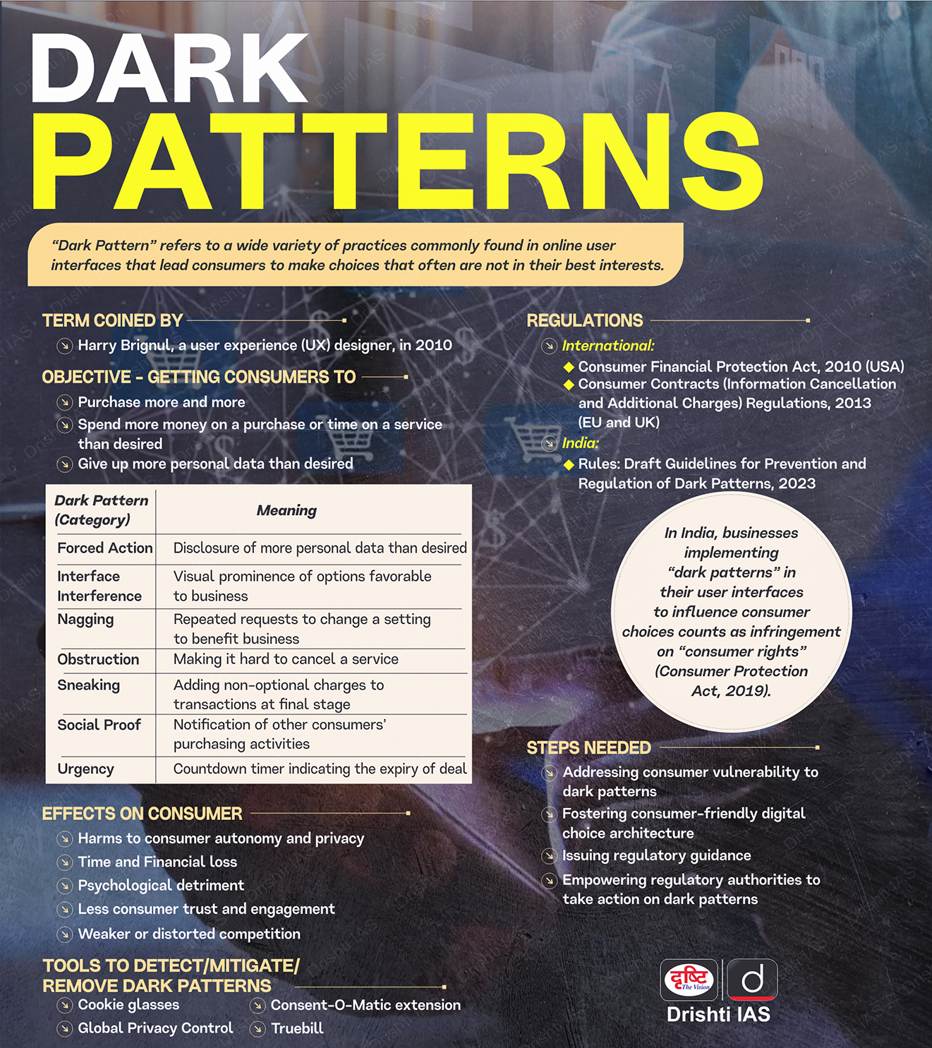
Dark patterns a cookies
Příklad zneužití sběru osobních dat pro nekalé obchodní praktiky
Dark Patterns: Dark patterns jsou návrhové prvky nebo postupy na webových stránkách a v aplikacích, které jsou záměrně vytvořeny tak, aby uživatele vedly k nežádoucím akcím, jako je například nechtěné předplatné, sdílení osobních údajů nebo nákup zboží. Tyto praktiky často využívají psychologických triků a manipulací, aby přiměly uživatele k rozhodnutím, která by jinak neudělali, pokud by byli informováni o všech důsledcích.
Sběr „big dat“ -> big data vs. Sociální antropologie

Slide 14
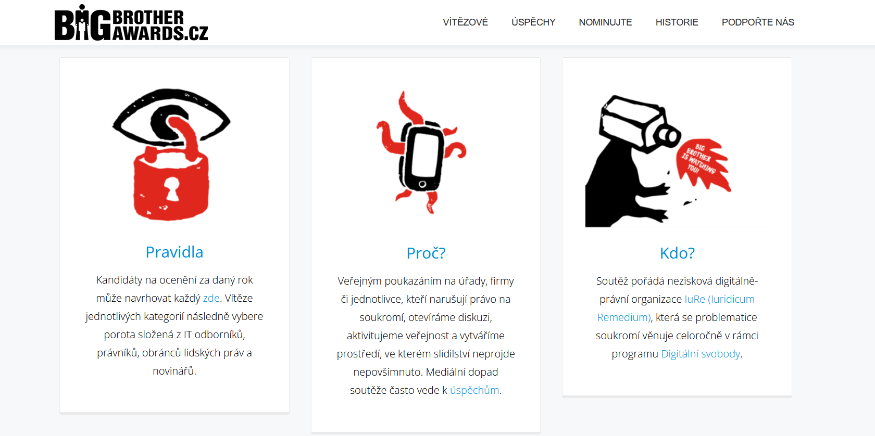
Big brother awards
https://bigbrotherawards.cz/2022/01/16/nominace/

Slide 15
Surveillance capitalism/kapitalismus dohledu
Torpey, John. 2018. The Invention of the Passport: Surveillance, Citizenship and the State (2nd.ed.),
Autor zkoumá, jak pasy ovlivňovaly formování národní identity, občanství a státní suverenity. Dále se zabývá tím, jaké role hrály pasy při vytváření a upevňování státní moci a dohledu nad občany a cizinci.

Slide 16
Balandier, G. 2000. „Oblast politična“. In Politická antropologie. Praha: Dauphin, 45-81

Slide 17
Maximalistické a minimalistické vymezení politična
Jak identifikovat a kvalifikovat politično?
Jak je konstruovat? Jak určit specifické funkce politiična?
Snaha o vymezení politična – dva tábory –> Maximalisté vs minimalisté
Maximalisté - politické útvary jsou ve všech společnostech, ( Leach, Radcliffe-Brown, Aristoteles, Nadel)
Příklady: Aristoteles - člověk jako přirozeně politická bytost -> ztotožnění politického útvaru s globální společností
Bonald - Není společnost bez vlády.
Nadel - “Politické instituce tedy zajišťují řízení a udržení nejrozsáhlejší ze všech skupin, to znamená společnosti”
Leach- Přijímá rovnost nastolenou mezi společností a politickým útvarem, definovaným svou maximální schopností všechno vstřebat

Slide 18
Minimalistické vymezení politična
Minimalisté - staví se negativně nebo nejednoznačně k tomu, že každá společnost má vždy svou nějakou vládu , zpochybnění všeobecné platnosti politických fenoménů , vyjadřuje absenci politických institucí srovnatelných s institucemi, implicitní etnocentrismus
Příklady:(MacLeod - Jurokové neznají politickou organizaci a žijí ve stavu anarchie
Malinowski - Veddové a australští domorodci nevytvářejí žádné politické skupiny
Redfeld - politické instituce mohou v případě nejprimitivnějších společností úplně chybět
Radcliffe- Brown - studie o Andamanech - nemají žádnou organizovanou vládu

Slide 19
-> snaha rozbít tento zjednodušující dichotomii , která proti sobě staví kmenové společnosti a společnosti s jasně ustavenou a racionální vládou.
-> charakterizují politično různě, skrze funkce, které vykonává, snaha o určení práhu od kterého víme, že se jasně jedná o politično.
- segmentární společnosti - s nejméně zjevným politickým systémem
společnosti se státním zřízením a společnosti beze státu (Smith) - ale toto rozdělení také není úplně stoprocentně funkční

Slide 20
Polity, policy, politics
terminologie politické antropologie
policy - k jednotlivým způsobům organizace vlády nad lidskými společnostmi
polity - k jednotlivým typům činnosti, které se podílejí na řízení obecných záležitostí
politics - ke strategiím, jež jsou důsledkem soupeření mezi jednotlivci a skupinami

Slide 21
Politično lze vymezit na základě
a, vymezení na základě způsobů prostorové organizace
b, vymezení na základě funkcí
c, vymezení na základě způsobů politického jednání
d, vymezení na základě formálních vlastností
e, výměna statků

Slide 22
Politická moc a nutnost
Moc, donucování a legitimita
Hume – moc je subjektivní kategorie, je to pouze hypotéza kt. musí být ověřena
Schopnost působit na jednotlivé osoby a věci za pomocí šroké škály prostředků od přesvědčení až k donucení
Moc je vždy ve službách sociální struktury, která se nemůže udržet pouhým působením zvyku nebo zákona či automatickou podřízeností vůči pravidlům
Lucy Mair - neexistuje jediná společnost v níž by pravidal byla respektována automaticky
moc má schopnost uchovávat společnost v patřičném stavu
soupeřivost - každý by rád ovlivňoval kolektivní rozhodnutí ve svůj prospěch -> politická moc se projevuje jako produkt soutěže a jako prostředek k jejímu ovládnutí
POLITICKÁ MOC JE VLASTNÍ KAŽDÉ SPOLEČNOSTI - vyvolává respekt k pravidlům, jež jí zakládají, brání jí před jejími vlastními nedostatky, omezuje soupeřivost
Konzervační funkce moci
“Nutnost bojovat proti entropii, která ji ohrožuje zavedením chaosu”
Periodická obnova společnosti pomocí rituálů, ceremonií či procedur

Slide 23
Vnější a vnitřní determinismus moci
moc podřízena jak vniřním tak vnějším vlivům
každá globální společnost ve vztahu k nepřátelským společnostem, nebezpečných pro vnitřní svrchovanost - vnější HROZBA - potřeba navazovat spojenectví, zdůrazňovat vnitřní jednotu, soudržnost a odlišné rysy
moc se udržuje pod tlakem vnějších nebezpečí - i předpokládaných
mocenské symboly - poskytují prostředky k potvrzení vnitřní soudržnosti
význam symbolů zajišťující reprezentaci vzhledem k vnějšímu
Dvojí polarizace - dva druhy moci ve společnosti- náčelník (vně kmene) vs první hodnostář (uvnitř kmene) - oba druhy moci spolu soupeří - dva středy politického systému - vnější a vnitřní vymezení je zásadní pro organizaci moci
Asymetrie moci- neexistuje dokonalá homogenní společnost - moc je posilována prohlubováním nerovností - nejsou rovnostářské společnosti - naopak společnosti jsou silně hierarchizovány, na základě, genderu, věku, tříd, kast…

Slide 24
Legitimita moci
legitimita moci v sobě zahrnuje zneužití moci
Weber - legitimnost jako jedna základních kategorií politické sociologie -> žádná nadvláda se nespokojuje s pouhou poslušností, ale snaží se aby občané souhlasili s pravdou kterou reprezentuje.
Weber - Ideální typy legitimní nadvlády - legální (racionální ráz), tradiční( víra a posvátný charakter, v souladu se zvyky), charismatická nadvláda (emocionální ráz, totální důvěru v hrdinu)
“Autorita může být definována jako právo, se souhlasem společnosti přiznané jednotlivci nebo skupině, přijímat rozhodnutí týkající se ostatních členů společnosti.”
Moc má hranice - ovládaní se pokouší moc udržet v jistých mezích a odvolávají se přitom na formální instituce aneformální mechanismy.
Žádný politický systém není v rovnováze
Gluckman - rituály vzoupry - nejvyšší léčkou moci je to, že je schopna rituálně sama sebe zpochybnit, aby se ve skutečnosti její vláda ještě upevnila

Slide 25
Ideální typy vládnutí
Legální nadvláda - byrokracie (Weber) -> Fallers přecgod od patrimoniální (dědičné) nadvlády k byrokratické systému v moderní spoelčnosti
Tradiční nadvláda - osobní vztahy slouží výhradně k podpoře politické autority, ta na sebe bere různé podoby -> gerontokracie ( moc se pojí se starší generací), patriarchální řád, patrimonialismus a sultanismus
Nejrozšířenějsí je nadvláda patrimoniální - normou je zvyk, autorita je osobní, nedělí na privátní a osobní sférou
Tradiční nadvláda v antropologii je nejvíce
charismatická nadvláda - vyjímečný typ, revolučná síla, role hrdiny, slouží k rozvratu tradiční nebo legálná nadvlády — rozkládá tradiční řád a uvolňuje místo utopickému zanícení

Slide 26
Zdroje
Z kurzu
Jenny Huberman (2020) What to Do with Surveillance Capitalism?, Anthropology Now, 12:2, 94-100, DOI: 10.1080/19428200.2020.1824760
Zdroje obrázků google.com

